Slide 1
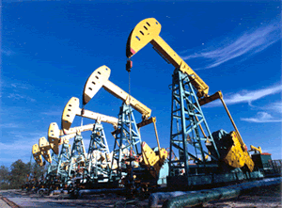
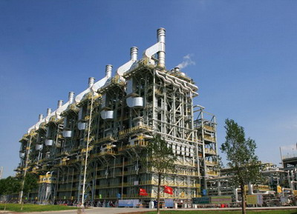
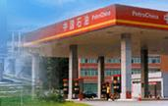

科技项目结题验收汇报材料
项目名称：ResinDB Pro v3.0
课（专）题名称：工业级合成树脂产品数据与科研智能分析系统
起止年限：阶段研发与本次验收：2026年1月—2026年6月
主管部门：中国石油化工研究院（PRI）合成树脂研究所
承担单位：ResinDB Pro by SunHJ
汇报人：SunHJ / 2026年6月17日

Slide 2
目 录
一、计划任务完成情况
二、主要研究工作
三、技术研究报告
四、成果应用及前景
五、对外合作及知识产权
六、经费使用及决算
七、总结与建议

Slide 3
一、计划任务完成情况
1.1 项目背景
• 合成树脂科研需要同时管理 PE、PP、PVC、ABS、工程塑料等多类牌号与物性指标。
• 传统表格难以支撑高密度筛选、组合排序、科研可视化、模型计算和质量追踪的一体化工作流。
• ResinDB Pro 面向材料数据仓库、实验室自测数据、流变/GPC/Ashby/失效概率等分析场景，提供可运行的前端科研系统。
• 本次验收基于本地 303 个非第三方依赖文件、GitHub公开仓库页面和 2026-06-17 本地实测结果。
来源：本地项目文件、GitHub公开仓库核对、2026-06-17本地验证

Slide 4
一、计划任务完成情况
1.2 总体研究目标
项目名称：ResinDB Pro v3.0
合同编号：仓库未提供正式合同编号
起止时间：2026年1月—2026年6月阶段验收
承担单位：ResinDB Pro by SunHJ
外协单位：仓库未提供外协合同/单位
攻关目标：构建高性能树脂数据管理、科研可视化、多模型 Worker 计算、可迁移数据适配和本地/云端部署能力。

Slide 5
一、计划任务完成情况
1.3 计划任务调整情况
• 仓库未提供独立的计划调整批复文件。
• 从文档链路看，项目已形成 V2、V3 技术报告与 V3 Release Notes，当前验收以 package.json 中 v3.0.0 为准。
• 技术路线由单一数据展示扩展为：React/Vite/Tailwind 前端、Adapter 数据层、IndexedDB/Remote/Firebase 接入、24 个 Worker 科学计算、报告导出与质量验证。
调整依据：README、V3报告、Release Notes、源码与本次实测

Slide 6
一、计划任务完成情况
1.4 研究内容完成情况
序号 | 研究内容 | 完成情况 | 是否完成
1 | 材料数据仓库与树形分类 | 本地数据集、分类树、数据质量筛选与表格视图已实现 | 完成
2 | 高性能 DataGrid | 虚拟滚动、列宽调整、组合筛选、排序、右键菜单、批量操作 | 完成
3 | 科研可视化 | D3 依赖谱图、Ashby、GPC、雷达、流变与多图表组件 | 完成
4 | 科学计算 Worker | 24 个独立 Worker 覆盖流变、寿命、聚类、敏感性等模型 | 完成
5 | 数据适配与容灾 | IProductAdapter、IndexedDB、Remote API fallback、Firebase rules | 完成
6 | 验证与交付 | typecheck/test/build 本次实测通过，报告文档齐全 | 完成
结论：软件工程交付、核心功能与本地验证均已达到阶段验收范围。

Slide 7
一、计划任务完成情况
1.5 技术经济考核指标完成情况
项目 | 考核指标 | 完成值 | 是否达到
工程可运行 | 类型检查、测试、生产构建通过 | tsc 通过；19/19 tests；Vite build 通过 | 达到
交互性能 | 大表避免全量 DOM 渲染 | @tanstack/react-virtual、debounce、deferred value、WeakMap 索引 | 达到
可迁移性 | UI 不绑定单一后端 | IProductAdapter + IndexedDB / RemoteAPI / Firebase 规则 | 达到
知识产权指标及完成情况：仓库未提供专利、软著或论文编号；建议验收后补录登记材料。
注意：生产构建存在 vendor chunk 体积警告；不影响构建通过，但建议后续继续拆包优化。

Slide 8
二、主要研究工作
2.1 实物工作量
序号 | 工作内容 | 工作量
1 | 项目文件遍历 | 非 node_modules / 非压缩包文件 303 个
2 | 源码规模 | TS/TSX 源码 192 个，约 2.41 MB
3 | 计算内核 | 24 个 Web Worker 源文件
4 | 测试验证 | 4 个测试文件，19 个测试用例，本次全部通过
5 | 技术文档 | README、架构、质量基线、V3报告、Release Notes、测试报告
6 | 生产构建 | Vite 转换 4355 modules，输出 dist 可预览

Slide 9
二、主要研究工作
2.2 解决的关键技术问题
关键技术问题1：高密度材料表格在搜索、排序、批量操作下容易卡顿。
解决：DataGrid 使用虚拟滚动、300ms debounce、useDeferredValue、WeakMap 文本索引与 Worker 计算隔离。
关键技术问题2：科研模型计算复杂且后端/本地数据源可能变化。
解决：24 个 Worker 承担流变/统计/优化模型；IProductAdapter 抽象 IndexedDB、Remote API 与 Firebase 接入。

Slide 10
二、主要研究工作
2.3 创新点
1. Adapter Pattern：UI 只依赖 IProductAdapter，后端可替换。
2. Worker Grid：24 个计算线程覆盖材料物理、统计、优化模型。
3. High-density Grid：虚拟滚动、列宽拖拽、sticky、右键菜单与批量操作。
4. Scientific UX：D3 拓扑、Ashby/GPC/流变/雷达等科研视图整合。
5. Quality Loop：ErrorBoundary、Toast、报告导出、测试和构建验证闭环。
核心创新围绕：高密度科研数据管理、计算隔离、可迁移数据层和科研级交互。

Slide 11
二、主要研究工作
2.4 取得的主要技术成果
• 形成可运行的 React 19 + Vite 6 + Tailwind 4 前端科研系统。
• 完成材料数据仓库、树形分类、数据质量筛选、表格与多视图分析。
• 完成公式引擎、TOPSIS、Mahalanobis、Pareto、GPC、流变、寿命等分析能力。
• 完成 IndexedDB 本地容灾、Remote API fallback、Firestore 安全规则和部署配置。
• 本次实测：typecheck 通过；Vitest 19/19 通过；生产构建通过。

Slide 12
三、技术研究报告
研究思路
数据源 → 适配器 → Hooks/Context → 高密度 UI → Worker 分析 → 报告/部署
技术路线图
数据源
polymerDatabase
openMarket
myLab
适配层
IProductAdapter
IndexedDB
Remote API
状态层
useDatabase
DataContext
UIContext
展现层
DataGrid
Analytics
D3/ECharts
计算层
24 Workers
Formula
Quality
→
→
→
→
技术原则：UI 与数据逻辑解耦；重计算下沉到 Worker；部署层支持本地离线与 Firebase/GCP 演进。

Slide 13
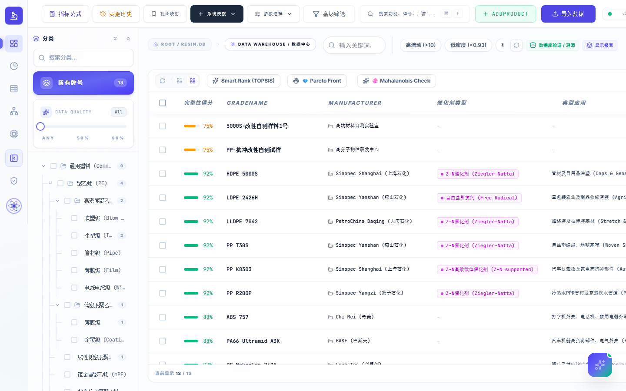
三、技术研究报告
技术研究报告内容：数据仓库实机界面
实机截图：ResinDB 数据仓库
截图来源：本地 dist 预览服务，演示账号 localStorage，仅用于验收展示

Slide 14
三、技术研究报告
3.1 系统架构与数据适配
• UI 层：App / Dashboard / DataGrid / Analytics / D3 拓扑，页面组件只负责渲染与事件派发。
• 状态层：useDatabase、useDataGrid、useColumns、useShortcuts 与 Context Providers 管理业务状态。
• 服务层：api.ts + IProductAdapter，IndexedDBProductAdapter 与 RemoteAPIProductAdapter 共享接口。
• 数据与安全：本地 JSON/IndexedDB 种子、Firebase 配置、Firestore deny-by-default + 角色规则。
• 构建部署：Vite manualChunks、dist 产物、Firebase hosting/firestore 配置。
关键证据：src/lib/adapters/types.ts 定义 IProductAdapter；IndexedDB 与 Remote API 均实现同一接口。

Slide 15
三、技术研究报告
3.2 性能与交互工程
• DataGrid 引入 @tanstack/react-virtual，仅渲染可视行，支撑大表流畅滚动。
• useDatabase 使用 debounce(300ms)、useDeferredValue 和 WeakMap 文本索引，降低搜索抖动与重复字符串构建。
• 列宽调整、sticky offset、右键菜单、键盘导航和批量选择提高高频操作效率。
• Framer Motion / motion.react 承担面板、菜单、过滤构建器、错误页等微交互。
• ErrorBoundary、Toast、loading/skeleton、fallback 数据保障弱网或异常场景可恢复。
构建提示：vendor chunk > 2000 kB，建议后续继续拆分依赖包。

Slide 16
三、技术研究报告
结论
• ResinDB Pro v3.0 已形成可运行、可构建、可测试的前端科研数据系统。
• 核心功能覆盖数据仓库、数据质量、科研可视化、公式计算、模型分析、导入导出和管理入口。
• 架构采用 Adapter + Hooks + Context + Worker 的分层设计，具备迁移到 Firebase、REST API 或其他数据库的基础。
• 本次验收建议：软件交付物通过阶段验收；将版本号统一、覆盖率/E2E、后端真实数据接入作为后续优化项。

Slide 17
四、成果应用及前景
4.1 成果应用
• 面向 PRI 合成树脂研究所的牌号资料管理、出厂指标对标与实验室自测数据沉淀。
• 支持材料筛选、数据质量审计、TOPSIS 排序、Pareto 前沿和 Mahalanobis 异常检查。
• 支持科研分析：GPC 分布、流变曲线、Ashby 空间、雷达对标、D3 上下游依赖网络。
• 适用于本地离线演示、科研小组内网部署，以及后续接入 Firebase/GCP 或自定义 REST 服务。
• 应用形态：浏览器端高密度科研工作台。

Slide 18
四、成果应用及前景
4.2 预期应用前景
• 数据治理：接入真实实验室 LIMS、ERP 或数据库，统一牌号、厂家、批次、测试标准与来源。
• 算法深化：扩大材料模型参数验证，补充模型置信区间、单位换算、异常诊断和审计日志。
• 工程生产化：补齐 E2E、覆盖率、性能基准、用户权限、备份恢复和云端监控。
• 成果转化：以 ResinDB Pro 为基础申报软件著作权，并沉淀材料数据智能分析方法。

Slide 19
五、对外合作及知识产权
5.1 对外合作
外协单位：仓库未提供外协合同/单位
研究内容完成情况
序号 | 研究内容 | 完成情况 | 是否完成
1 | 需求与资料梳理 | README、架构文档、V3报告、测试报告已形成 | 完成
2 | 核心功能开发 | 数据仓库、视图、计算、适配器、导出与管理入口 | 完成
3 | 本地验证 | typecheck/test/build 均通过 | 完成
4 | 外协合同 | 仓库未提供外协合同或单位资料 | 待补录
5 | 外部验收材料 | 经费、专利、软著申请文件需业务侧补充 | 待补录
6 | 汇报材料 | 本 PPT 已按模板整理 | 完成
说明：本页按仓库证据如实填写；未见外协合同，不虚构外协成果。

Slide 20
五、对外合作及知识产权
5.1 对外合作
外协单位：未提供
取得结论和成果
• 当前项目交付物以本地源码、公开 GitHub 仓库、文档、测试和构建产物为主。
• 对外合作字段暂无可核验证据，建议后续补充合作单位、合同编号、任务书、交付验收记录。
• 若需形成正式项目验收卷宗，应把本 PPT 与财务决算、知识产权申请、外协验收表合并归档。

Slide 21
五、对外合作及知识产权
5.1 对外合作
外协单位：未提供
考核指标完成情况
项目 | 考核指标 | 完成值 | 是否达到
交付完整性 | 源码、文档、构建产物齐备 | 303 个非依赖文件；dist 已生成 | 达到
质量验证 | 测试与构建通过 | 19/19 tests；build 通过 | 达到
外协资料 | 合同与预验收记录 | 仓库未提供 | 待补录
结论：软件自身验收指标已通过；外协资料无法从仓库核验。

Slide 22
五、对外合作及知识产权
5.2 知识产权
知识产权指标及完成情况：仓库未发现专利、软著、论文或申请号文件；以下为建议登记方向。
序号 | 专利/软著名称 | 申请人 | 简要描述 | 对应创新点 | 外协单位 | 产生方式
1 | ResinDB Pro 合成树脂科研数据管理系统（建议软著） | 待定 | 材料数据仓库、可视化、Worker计算与适配器架构 | 数据密集型科研工作台 | 无 | 独立研发
2 | 材料多模型质量评估与可视化方法（建议储备） | 待定 | TOPSIS/Pareto/Mahalanobis/GPC/流变等组合分析 | 多模型科研分析流程 | 无 | 独立研发

Slide 23
六、经费使用及决算
经费资料未随仓库提供；本页仅列软件研发投入归口，金额需财务台账确认。
编号 | 名称 | 原预算 | 调整后预算 | 决算 | 结余
1 | 前端开发与架构 | 待补录 | 待补录 | 待补录 | 待补录
2 | 科研算法与 Worker | 待补录 | 待补录 | 待补录 | 待补录
3 | UI/UX 与交互设计 | 待补录 | 待补录 | 待补录 | 待补录
4 | 测试验证与质量报告 | 待补录 | 待补录 | 待补录 | 待补录
5 | 文档、PPT、验收材料 | 待补录 | 待补录 | 待补录 | 待补录
6 | 云服务/API/部署资源 | 待补录 | 待补录 | 待补录 | 待补录
7 | 外协与知识产权 | 待补录 | 待补录 | 待补录 | 待补录
8 | 预备与不可预见 | 待补录 | 待补录 | 待补录 | 待补录
9 | 合计 | 待财务确认 | 待财务确认 | 待财务确认 | 待财务确认
10 | 说明 | 仓库无财务凭证 | 不作金额推断 | 不作金额推断 | 需补充
11 | 附件 | 财务决算表 | 发票/合同 | 付款记录 | 待归档

Slide 24
总结
总结
• 已完成 ResinDB Pro v3.0 的核心软件交付：数据仓库、科研分析、Worker计算、数据适配、导入导出、管理与报告。
• 本次本地验证 typecheck、test、build 均通过，可作为阶段验收依据。
• 代码结构模块化，UI/状态/服务/数据模型边界清晰，具备迁移到真实后端的工程基础。
• 已识别待补项：版本号显示不一致、覆盖率/E2E、vendor chunk 拆分、经费/IP/外协材料。
建议
• 建议通过软件阶段验收，并将财务、知识产权、外协材料作为卷宗补充项。
• 统一 package/UI 显示版本，补充 release tag 与变更日志。
• 增加覆盖率门禁、E2E 与性能基准，持续拆分大体积 vendor chunk。
• 对接真实数据库或 Firebase 环境，形成生产级权限、审计、备份与监控闭环。

Slide 25
敬请专家批评指正
谢 谢
资料来源：本地 ResinDB Pro 项目文件、GitHub 公开仓库、2026-06-17 本地验收验证

